Slide 1
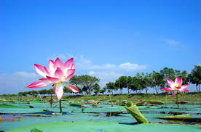
আজকের পাঠে সবাইকে স্বাগতম

Slide 2
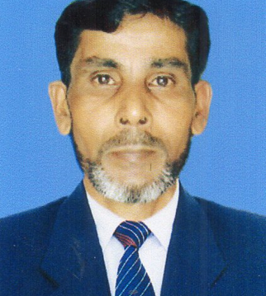
শিক্ষক পরিচিতি
মোঃ আবুল কাশেম
সহকারী শিক্ষক
লাকেশ্বর দাখিল মাদ্রাসা
ছাতক সুনামগঞ্জ
পাঠ পরিচিতি
চতুর্থ শ্রেনি
বিষয়ঃ বাংলা
সময়ঃ ৪৫ মিনিট
তারিখঃ২৭/০৯/২০২১ ইং

Slide 3
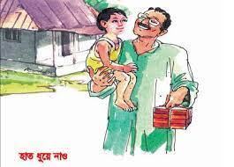
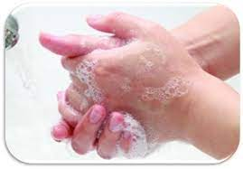
এসো ছবি দেখি

Slide 4
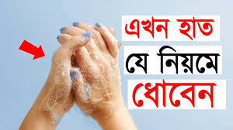
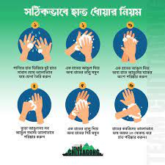

Slide 5
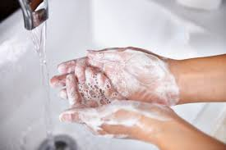
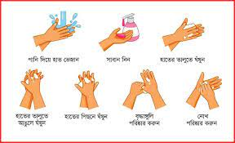
এসো ছবিগুলো দেখি
হাত ধোয়ার নিয়ম

Slide 6
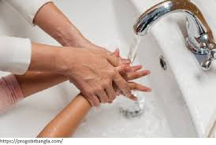
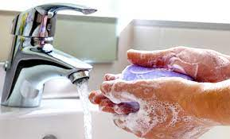
নিচের ছবিতে কী দেখছ?
মামা অন্তুকে হাত ধুয়াচ্ছে

Slide 7
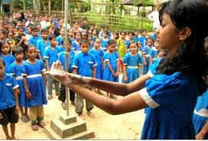
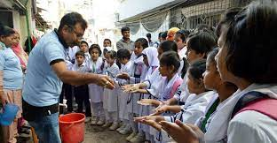
ছবিতে কী দেখতে পাচ্ছ?
হাত ধুইতেছে

Slide 8
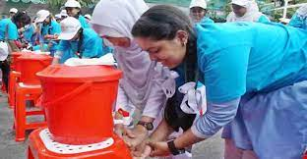
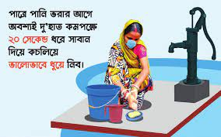
নিচের ছবিতে কী দেখছ?
হাত ধুইতেছে

Slide 9
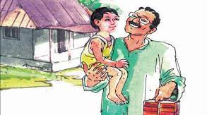
আজকের পাঠ
হাত ধুয়ে নাও

Slide 10
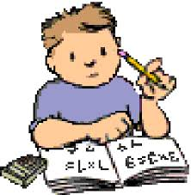
শিখনফল
হাত ধোয়া সম্পর্কে বিস্তারিত বর্ননা করতে পারবে;
শব্দগুলো পাঠ খুঁজে বের করে অর্থ বলতে পারবে;
বাংলা ভাষায় ব্যবহৃত বিদেশি ভাষা সম্পর্কে বলতে পারবে;
বিপরীত শব্দগুলো দিয়ে বাক্য তৈরি করতে পারবে;

Slide 11
প্রিয় ভাগিনা অন্তুকে অনেক দিন দেখেন নি তার মামা।তাই ছুটি নিয়ে ভাগিনাকে দেখতে সাথে বিরিয়ানির প্যাকেট নিয়ে এলেন।

Slide 12
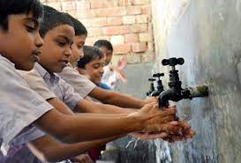
বিরিয়ানি দেখেই প্যাকেট খুলে খেতে শুরু করে।তখন তার মামা হাত ধরে ঘরের পাশে হাত ধুতে নিয়ে গেলেন।সাবান দিয়ে অন্তুর হাত ধুয়ে দিলেন।

Slide 13
ঘুমোতে যাবার আগে মামাকে কথা দেয়,ঠিকমতো হাত ধোবে,সবাইকে বলবে,”যদি সুস্থ থাকতে চাও তো হাত ধুয়ে নাও”।

Slide 14
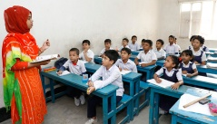
আদর্শ শিক্ষকের পাঠ

Slide 15
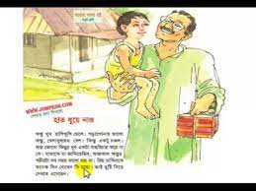
নিরব পাঠ

Slide 16
শব্দগুলো পাঠ থেকে খুঁজে বের করে অর্থ বলি।
চঞ্চল--------অস্থির
ভাগিনা------বোনের ছেলে
খাবলে খাওয়া------খাবলা মানে হাতের থাবা পরিমান খাওয়া
সতর্ক-------সাবধান
অভ্যাস------স্বভাব

Slide 17
চড়ুই পাখি অনেক---------------------------------------------------------হয়।
ক্ষুধার্ত লোকটি খাবার পেয়ে--------------------------------------------থাকল।
মজার আচার পেয়ে সবাই-----------------------------------------------খাচ্ছে।
শরীরের যত্ন না নিলে-------------------------------------------লেগেই থাকবে।
ঘরের ভিতরের শব্দগুলো খালি জায়গায় বসিয়ে বাক্য তৈরি করি।
অসুখ বিসুখ
চেটেপুটে
খাবলে খেতে
চঞ্চল

Slide 18
বিপরীত শব্দ লিখি এবং তা দিয়ে বাক্য লিখি।
সুগন্ধ—দুর্গন্ধ----আবর্জনার দুর্গন্ধে পরিবেশ নষ্ট হয়।
হাত---পা—--বাইরে এসে পা ধুয়ে নাও।
প্রিয়—অপ্রিয়----অপ্রিয় কথা বলিও না।
সোজা—বাঁকা—লাঠিটি দেখতে বাঁকা।

Slide 19
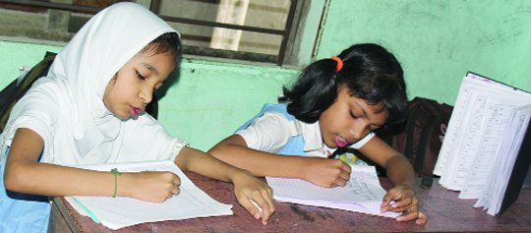
জোড়ায় কাজ
কেন আমরা হাত ধুয়ে থাকি সে সম্পর্কে পাঁচটি বাক্য তোমার খাতায় লিখ।

Slide 20
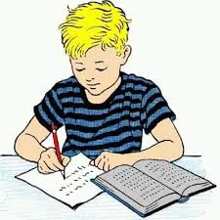
মূল্যায়ন
কেন অন্তুর অসুখ-বিসুখ লেগেই থাকত?
সব সময় হাত পরিষ্কার না রাখলে কী হয়?
কী অভ্যাস করলে অসুখ-বিসুখ কমে যায়?
অন্তু মামাকে কী কথা দিয়েছিল?

Slide 21
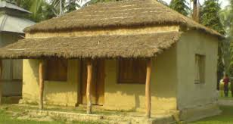
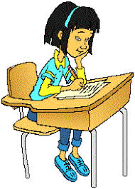
বাড়ির কাজ
গোসল করা কেন দরকার সে বিষয়ে পাঁচটি বাক্য তোমার খাতায় লিখ।

Slide 22
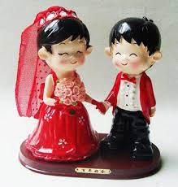
সবাইকে ধন্যবাদ

